Slide 1
影響空氣品質的因素之分析
Group10
B10601104 許喬雅
B10707032 楊政憲
B10715029 陳彥瑋
B10815034 吳承翰
Notes:
B10601104 許喬雅
B10707032 楊政憲
B10715029 陳彥瑋
B10815034 吳承翰

Slide 2
前情提要

Slide 3
前情提要
自變量
天氣（氣溫、降水量、相對溼度、氣壓、風速）、
火力發電發電量、交通量、工業區數目與面積（新增）
因變量
AQI （空氣品質指數）
分析資料
全台22縣市2010~2018共9年每月的資料
分析方法
數據分析：找出相關性
機器學習：建立預測模型
Notes:
氣溫
降水量
相對
溼度
氣壓
風速

Slide 4
可能的結果
1.
火力發電與AQI關聯不大：需考慮污染物排放量&擴散因素
2.
汙染源大多來自境內，而電力帶來的汙染只佔其中的一小部分
3.
空氣汙染有季節性：多集中在10~3月

Slide 5
分析過程

Slide 6
資料採集、整理
天氣 → 交通部中央氣象局 觀測資訊查詢系統
火力發電發電量 → 臺灣電力公司 過去電力供需資訊
交通量 → 交通部公路總局 公路交通量調查統計表
工業區面積 → 台灣工業用地供給與服務資訊網 工業區統計
資料來源
採集方法
網路查詢
Python爬蟲，使用函式庫： selenium(爬取資料)、os(檔案分類)…
後續處理
挑選可用資料，整理為各縣市每月資料
透過Python處理

Slide 7
資料分析—AQI&天氣
 | AQI大於100之比率(%) | 氣溫 | 降水量 | 相對 溼度 | 氣壓 | 風速
AQI大於100之比率(%) | 1
氣溫 | -0.0814 | 1
降水量 | -0.2065 | 0.2814 | 1
相對溼度 | -0.0208 | 0.0454 | 0.2103 | 1
氣壓 | 0.0473 | 0.0951 | 0.0127 | 0.7901 | 1
風速 | 0.0292 | -0.0946 | -0.1514 | -0.0263 | 0.1212 | 1
總體相關係數
AQI與天氣關聯性不大
降水量→低度負相關
氣壓與相對溼度→高度
正相關

Slide 8
氣壓→中度負相關
風速→中度正相關
台中市 | AQI大於100之比率(%) | 氣溫 | 降水量 | 相對 溼度 | 氣壓 | 風速
AQI大於100之比率(%) | 1
氣溫 | -0.1295 | 1
降水量 | -0.1609 | 0.4495 | 1
相對溼度 | -0.1785 | 0.0853 | 0.5175 | 1
氣壓 | -0.5838 | -0.1201 | -0.1167 | -0.2114 | 1
風速 | -0.0014 | -0.5293 | -0.3298 | -0.4165 | 0.3359 | 1
金門縣 | AQI大於100之比率(%) | 氣溫 | 降水量 | 相對 溼度 | 氣壓 | 風速
AQI大於100之比率(%) | 1
氣溫 | -0.2277 | 1
降水量 | -0.2763 | 0.2615 | 1
相對溼度 | -0.2534 | 0.4246 | 0.5116 | 1
氣壓 | 0.1898 | -0.9210 | -0.3801 | -0.6486 | 1
風速 | 0.6108 | -0.2609 | -0.3352 | -0.3581 | 0.3114 | 1
相對溼度→中度負相關
風速→中度正相關
嘉義市 | AQI大於100之比率(%) | 氣溫 | 降水量 | 相對 溼度 | 氣壓 | 風速
AQI大於100之比率(%) | 1
氣溫 | -0.2152 | 1
降水量 | -0.2463 | 0.5255 | 1
相對溼度 | -0.4166 | -0.0276 | 0.3222 | 1
氣壓 | 0.2202 | -0.9334 | -0.6661 | -0.0836 | 1
風速 | -0.3753 | -0.2032 | 0.1118 | 0.0819 | 0.0803 | 1
連江縣 | AQI大於100之比率(%) | 氣溫 | 降水量 | 相對 溼度 | 氣壓 | 風速
AQI大於100之比率(%) | 1
氣溫 | -0.0972 | 1
降水量 | -0.1910 | 0.0905 | 1
相對溼度 | -0.2434 | 0.2486 | 0.5075 | 1
氣壓 | 0.3518 | -0.8322 | -0.3249 | -0.4229 | 1
風速 | 0.4025 | -0.0133 | -0.3047 | -0.2141 | 0.3406 | 1

Slide 9
資料分析—AQI&火力發電量
總體相關係數
 | AQI大於100之比率(%) | 發電量
AQI大於100之比率(%) | 1
發電量 | 0.1152 | 1
只取設有火力發電廠的
10個縣市之資料
AQI與火力發電量只有
低度正相關性

Slide 10
資料分析—AQI&火力發電量
苗栗縣 | AQI大於100之比率(%) | 發電量
AQI大於100之比率(%) | 1
發電量 | 0.4829 | 1
縣市相關係數
苗栗縣→中度正相關
台中市→低度正相關
其他縣市接近無相關
台中市 | AQI大於100之比率(%) | 發電量
AQI大於100之比率(%) | 1
發電量 | 0.2801 | 1

Slide 11
資料分析—AQI&交通量
總體相關係數
 | A | B | C | 每日平均車流量
A | 1
B | 0.9727 | 1
C | 0.8300 | 0.8306 | 1
每日平均車流量 | 0.2761 | 0.2222 | 0.1567 | 1
以各縣市9年之每日平均
車流量評估(非每月資料)
各年度之AQI與每日平均
車流量均為低度正相關
臺北市、金門縣、連江縣
資料缺失
備註：
A → 2010-2012每月平均AQI大於100比例(%)
B → 2013-2015每月平均AQI大於100比例(%)
C → 2016-2018每月平均AQI大於100比例(%)

Slide 12
資料分析—AQI&工業區數目與面積
總體相關係數
 | A | B | C | 工業區數目 | 面積 (平米) | 工業區佔 各縣市面積比例(%)
A | 1
B | 0.8362 | 1
C | 0.7216 | 0.8259 | 1
工業區數目 | 0.1749 | 0.0088 | -0.0324 | 1
面積(平米) | 0.1583 | 0.1238 | 0.3374 | 0.2334 | 1
工業區佔各縣 市面積比例(%) | -0.0014 | -0.0251 | 0.1990 | 0.1045 | 0.9131 | 1
以各縣市當前工業區數
目、面積及佔各縣市面積
比例評估
工業區面積與2016-2018
之每月平均AQI為低度
正相關
備註：
A → 2010-2012每月平均AQI大於100比例(%)
B → 2013-2015每月平均AQI大於100比例(%)
C → 2016-2018每月平均AQI大於100比例(%)

Slide 13
資料分析—AQI&地理區域
相關矩陣
北部 地區 | 基隆市 | 臺北市 | 新北市 | 宜蘭縣 | 桃園市 | 新竹縣 | 新竹市
基隆市 | 1
臺北市 | 0.8063 | 1
新北市 | 0.9009 | 0.9264 | 1
宜蘭縣 | 0.8061 | 0.7900 | 0.7993 | 1
桃園市 | 0.8139 | 0.8113 | 0.8843 | 0.7615 | 1
新竹縣 | 0.7878 | 0.7642 | 0.8309 | 0.7587 | 0.9634 | 1
新竹市 | 0.6189 | 0.6110 | 0.6983 | 0.5813 | 0.8956 | 0.8986 | 1
北部地區→與鄰近縣市
有高度正相關
備註：
>=0.7：高度相關
>=0.85：特別相關
Notes:
>=0.7 高度相關 >=0.85 特別相關

Slide 14
資料分析—AQI&地理區域
中部 地區 | 苗栗縣 | 臺中市 | 彰化縣 | 南投縣 | 雲林縣
苗栗縣 | 1
臺中市 | 0.9262 | 1
彰化縣 | 0.8934 | 0.9287 | 1
南投縣 | 0.7772 | 0.8752 | 0.8988 | 1
雲林縣 | 0.8415 | 0.9250 | 0.9444 | 0.9685 | 1
相關矩陣
中部地區→與鄰近縣市
有高度正相關
東部地區→與鄰近縣市
低度相關
東部地區 | 花蓮縣 | 臺東縣
花蓮縣 | 1
臺東縣 | 0.2161 | 1
備註：
>=0.7：高度相關
>=0.85：特別相關
Notes:
>=0.7 高度相關 >=0.85 特別相關

Slide 15
資料分析—AQI&地理區域
南部 地區 | 嘉義縣 | 嘉義市 | 臺南市 | 高雄市 | 屏東縣 | 澎湖縣
嘉義縣 | 1
嘉義市 | 0.9400 | 1
臺南市 | 0.9418 | 0.9836 | 1
高雄市 | 0.8925 | 0.9412 | 0.9616 | 1
屏東縣 | 0.8546 | 0.9090 | 0.9328 | 0.9754 | 1
澎湖縣 | 0.6417 | 0.6044 | 0.6318 | 0.5712 | 0.5526 | 1
相關矩陣
南部地區→除澎湖縣外
，其他地區與鄰近縣市
特別正相關
離島地區→與鄰近縣市
特別正相關
離島地區 | 金門縣 | 連江縣
金門縣 | 1
連江縣 | 0.9167 | 1
備註：
>=0.7：高度相關
>=0.85：特別相關
Notes:
>=0.7 高度相關 >=0.85 特別相關

Slide 16
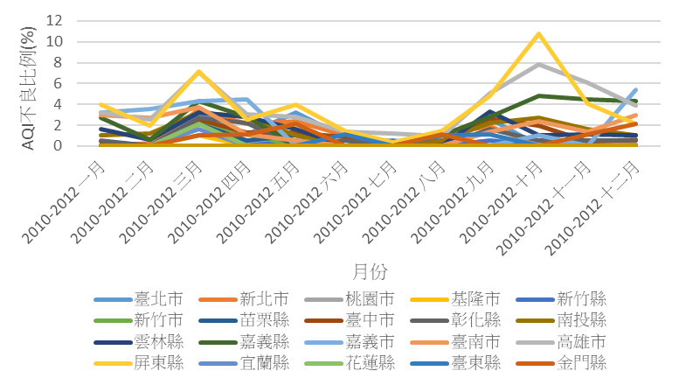
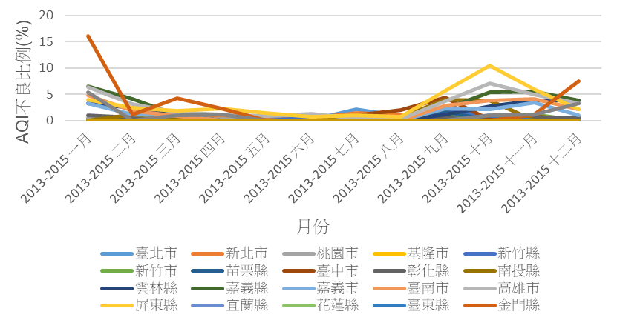
資料分析—AQI&月份
2010-2012各縣市每月平均AQI折線圖
2013-2015各縣市每月平均AQI折線圖

Slide 17
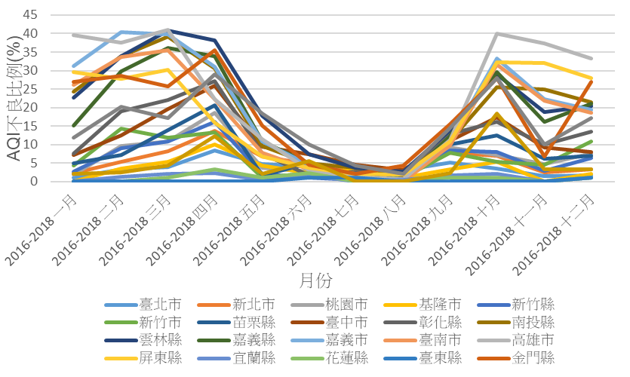
資料分析—AQI&月份
2016-2018各縣市每月平均AQI折線圖
兩者關係
各年度之AQI不良比例→
10月~隔年4月較高，
6月~8月較低
Notes:
在大約10月到隔年4月會有較高的AQI不良比例，而在6~8月時比例較低

Slide 18
機器學習

Slide 19
機器學習
學習內容
AQI大於100的天數比例，以是否大於0%來為分界點
使用方法
邏輯迴歸（Logistic Regression）
準確度（Accuracy）
召回率（Recall）
觀察內容

Slide 20
機器學習—邏輯迴歸
1.
可將資料進行「二元分類」
利用邏輯迴歸，將「AQI大於100的天數」進行「二元分類」
將比率大於0的標示為「1」，比率小於0的標示為「0」
1代表空氣比較不好，0代表空氣比較好
2.

Slide 21
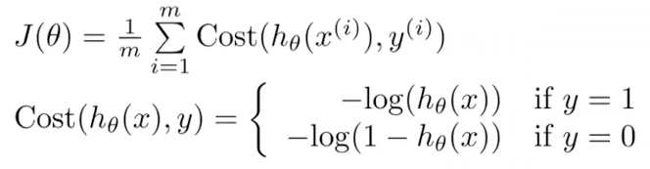
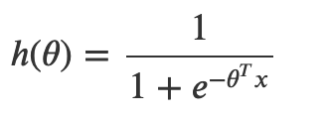


機器學習—邏輯迴歸
=>

Slide 22
機器學習—混淆矩陣
使用混淆矩陣（Confusion Matrix）的召回率（Recall）進行分析
實際情況 預測情況 | True（1） | False（0）
True（1） | TP(True Positive) | FP(False Positvie)
False（0） | FN(False Negative) | TF(True Negative)

Slide 23
機器學習—召回率（Recall）
Recall = TP / (TP+FN)
=（預測是真，實際也是真） / （所有真實發生真的情況）
1.
因為台灣一整個月天氣好的時候約為62%（62%都是0）
所以我們想盡可能的預測天氣壞的情況
2.

Slide 24
機器學習—結果
準確度（Accuracy）：65.99%
召回率（Recall）：33.04%
1.
準確度以二元分類來講，不算高
召回率更是不太準
由此可知無法用前面選擇的資料製作精準的模型
2.

Slide 25
分析結果

Slide 26
天氣
總體而言，AQI與天氣幾乎沒有關聯，只有與降水量比較有
相關性（相關係數：-0.2065）
1.
就區域來說，各縣市與個別量測值有相關性，如：
台中市與氣壓（相關係數： -0.5838）
嘉義市與相對溼度（相關係數： -0.4166）
金門縣與風速（相關係數： 0.6108）
連江縣與風速（相關係數： 0.4025）
2.
Notes:
就總體而言，AQI與天氣幾乎沒有關連（0.04左右），只有與降水量可能比較有相關(-0.2左右)
就區域來說，北部(新北)、南部(高雄)、東部(花蓮)部分AQI與天氣較無關聯；中部(台中)部分AQI與測站氣壓有中度相關(-0.58)；離島(金門)部分AQI與風速有中度相關(0.61)

Slide 27
火力發電量
1.
總體而言，AQI與火力發電量幾乎沒有關聯（相關係數：0.1152）
就區域來說，有些縣市有較高的相關性，如：
苗栗縣→中度正相關（相關係數：0.4829）
台中市→低度正相關（相關係數：0.2801）
2.
交通量
總體來說，AQI與交通量關聯不大（相關係數：0.2761、0.2222
、0.1567 ）
1.
Notes:
就總體而言，AQI與火力發電量幾乎沒有關聯（0.11左右）
從單一縣市來看，雖然大多城市的發電量與AQI皆沒有太大的關連性，但是有些縣市會比其他縣市有更高的相關係數，像是台中的相關係數有達到0.28，但是新北的相關係數卻只有0.01
總的來說，AQI與交通流量關聯不大（0.27左右）0.2761
0.2222
0.1567

Slide 28
工業區數目與面積
總體而言，AQI與工業區數目幾乎沒有關聯（相關係數：-0.03
~0.17）
1.
2.
AQI與工業區面積關聯性不大（相關係數：0.12~0.33）
地理區域
鄰近的區域在相同的時間點對於AQI的值會有非常高度的相關，但東部地區卻呈現低度相關（相關係數：0.2161）
1.
月份
AQI與月份有顯著的關係，在大約10月~隔年4月會有較高的AQI不良比例，而在6月~8月時比例較低
1.
Notes:
工業區
從數據來看，工業區的面積與AQI也沒有什麼關聯(0.12~0.33)
地理區域
從相關矩陣中可以看到，鄰近的區域在相同的時間點對於AQI的值會有非常高度的相關，但是東半部卻沒有這樣的現象
月份
從圖中可以看到AQI與月份有顯著的關係，在大約10月到隔年4月會有較高的AQI不良比例，而在6~8月時比例較低

Slide 29
分析結論

Slide 30
各縣市之AQI受不同因素影響
1
2
3
4
5
1
1
1
1
1
1
Text Here
Text Here
Text Here
Text Here
Text Here
台中市
氣壓
火力發電量
苗栗縣
火力發電量
嘉義市
相對溼度
金門縣
風速
連江縣
風速
6
1
Text Here
其他縣市
其他待探討因素

Slide 31
與預期結果比較
預期結果
依各地區氣候地形條件的不同，對於AQI會有不同的影響。例如：金門&風速
1.
火力發電與AQI關聯不大：需考慮污染物排放量&擴散因素
1.
AQI與火力發電量確實沒什麼關聯
，與預期結果相符
汙染源大多來自境內，而電力帶來的汙染只佔其中的一小部分
2.
2.
3.
空氣汙染有季節性：多集中在10~3月
3.
AQI受季節因素的影響，與預期結果相符
Notes:
天氣
依據各地區氣候地形條件的不同，對於AQI會有不同的影響。在某些特定氣候地形情況下AQI會與天氣的一些參數有顯著的關聯，但在其他的情況下可能就不會有太大的關聯性。例如：金門與風速有相關性，可能是因為離島地形平坦易受中國大陸汙染物的擴散影響
在特定的情況下，AQI確實會與天氣有關聯，與預期結果相符，但在其他情況下則不一定
火力發電
AQI與火力發電量確實沒有什麼關聯，與預期結果相符
月份
與我們的預期相符，AQI有季節性

Slide 32
其他發現
1.
AQI與交通量關聯性不大
2.
AQI與工業區數量、面積看起來也沒有關聯性
相近的區域可能因為有類似的地形氣候，因此會有較高的關聯性；
至於東部地區由於地形較為複雜，所以與附近縣市有不一樣的結果
3.
Notes:
交通
AQI與交通流量關聯性不大
工業區
AQI與工業區大小看起來似乎也沒有關聯
地理區域
相近的區域可能會有類似的地形氣候條件，因此會有較高的關聯性
至於東半部的部分可能是因為地形較為複雜，因此有可能與附近縣市有不一樣的結果

Slide 33
參考資料
臺灣發電廠列表
https://zh.wikipedia.org/wiki/%E8%87%BA%E7%81%A3%E7%99 %BC%E9%9B%BB%E5%BB%A0%E5%88%97%E8%A1%A8
火力營運現況與績效https://www.taipower.com.tw/tc/page.aspx?mid=202&cid=130&cchk=f8fb50ec-6465-4637-a2d6-97c05646ada6#b01
Vol.5_空氣品質指標AQI是什麼？跟常聽見的PM2.5又有什麼關係？https://www.xpure-tw.com/blog/vol5_aqipm25
[專欄]火力電廠是不是空污的元凶?一起來找答案http://doenergytw.blogspot.com/2019/01/blog-post_18.html

